Slide 1
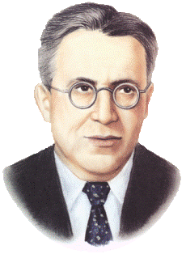


ПУТЕШЕСТВИЕ ПО ПРОИЗВЕДЕНИЯМ САМУИЛА ЯКОВЛЕВИЧА МАРШАКА

Slide 2
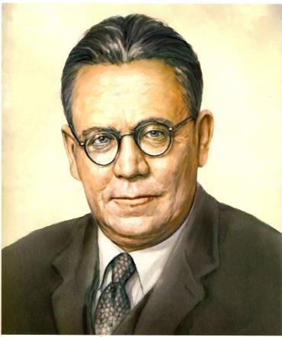
Самуил Яковлевич Маршак (1887-1964) С.Я.Маршак прожил 76 лет.
русский поэт;
переводчик;
драматург;
литературный критик.
Лауреат Ленинской (1963г.) и четырёх Сталинских премий (1942, 1946, 1949, 1951).

Slide 3
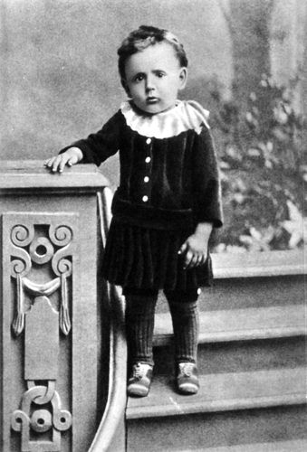
Поэт родился
3 ноября
1887 года.
Его отец был мастером на мыловаренном заводе, а мать была домохозяйкой.

Slide 4
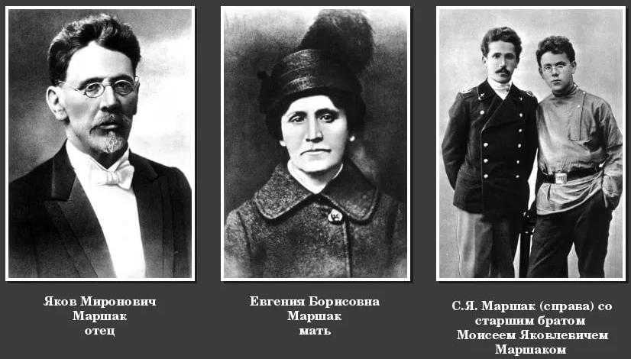

Slide 5
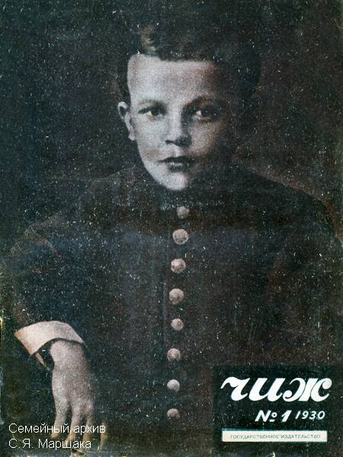
Самуил Маршак
учился в гимназии в городе Острогожске, под Воронежем.
Потом продолжил учебу в Санкт – Петербурге.

Slide 6
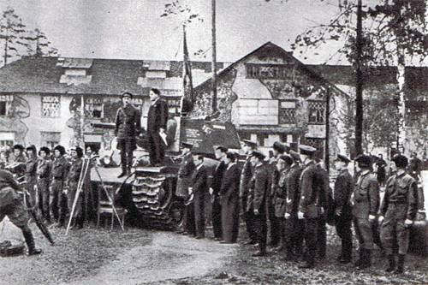
С.Я.Маршак много путешествовал по миру и по нашей стране.
Во время Великой Отечественной войны его можно было часто увидеть выступающим со своими стихами перед фронтовиками.

Slide 7


Slide 8


Slide 9

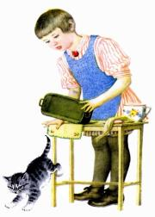
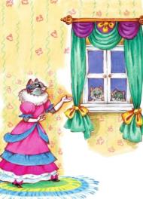
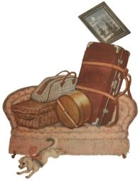

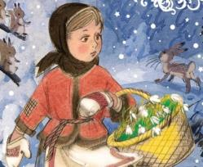
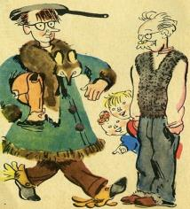
Викторина по произведениям
С. Я. Маршака
«Из какого произведения иллюстрации?»
"Почта",
"Двенадцать месяцев",
"Багаж", "Сказка о глупом мышонке", "Вот какой рассеянный",
"Кошкин дом",
"Усатый - полосатый"

Slide 10
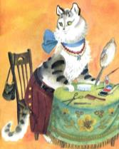
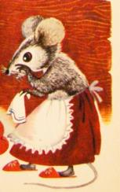
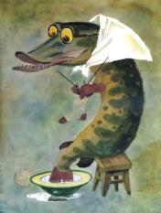

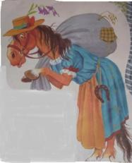
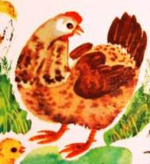

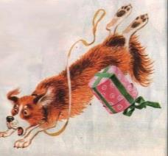

«Кто лишний?»
«Сказка о глупом мышонке»

Slide 11
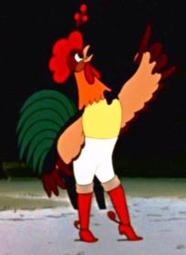
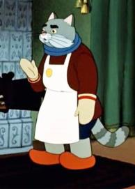
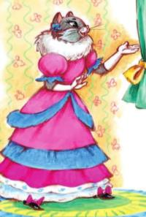
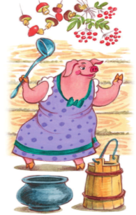
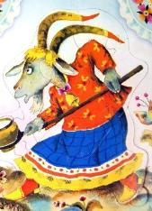
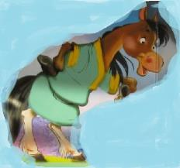
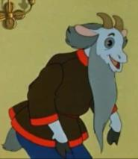
«Кто лишний?» «Кошкин дом»

Slide 12
Блиц-опрос:
1) Где жил человек рассеянный?
(на улице Бассейной)
2) За чем послала мачеха свою падчерицу в лес?
(за подснежниками)
3) Куда попали лодыри вместо школы?
(на каток)
4) Кому было адресовано письмо из стихотворения "Почта"?
(Борису Житкову)
5) Чего боялся Петя?
(темноты)

Slide 13


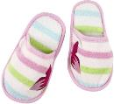
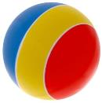


Отгадайте загадки С.Я.Маршака
Мы ходим ночью, ходим днем, Но никуда мы не уйдем. Мы бьем исправно каждый час. А вы, друзья, не бейте нас!
В Полотняной стране По реке Простыне Плывет пароход То назад, то вперед. А за ним такая гладь – Ни морщинки не видать!
Бьют его рукой и палкой Никому его не жалко. А за что беднягу бьют? А за то, что он надут
Всегда шагаем мы вдвоем, Похожие, как братья. Мы за обедом – под столом, А ночью – под кроватью.
Что такое перед нами: Две оглобли за ушами, На глазах по колесу И седелка на носу?
Я конем рогатым правлю. Если этого коня Я к забору не приставлю, Упадет он без меня.

Slide 14
Доскажи словечко
Бегемот разинул рот:
Булки просит…. (бегемот.)
Гриб растет среди дорожки -
Голова на тонкой … (ножке.)
Жук упал, и встать не может.
Ждет он, кто ему… (поможет.)
Панцирь носит черепаха,
Прячет голову от … (страха.)
Роет землю серый крот -
Разоряет … (огород.)
Щеткой чищу я щенка,
Щекочу ему … (бока.)

Slide 15
Подумай и ответь
1. В кого превратили месяцы злую мачеху и ее дочку?
а) в драконов
б) в собак
в) в свиней
2. Автором какого из перечисленных произведений является С.Маршак?
а) Двенадцать месяцев
б) Храбрый портняжка
в) Сказка о рыбаке и рыбке
3. Сколько лет девочке из стихотворения "Усатый полосатый"?
а) 3 года
б) 4 года
в) 5 лет
12. Кого мышка-мать из "Сказки о глупом мышонке" не звала в няньки?
а) Лошадь
б) Муху
в) Щуку
г) Кошку

Slide 16


Собери пазлы и назови произведение С.Я.Маршака

Slide 17
1. Прибежала мышка-мать, поглядела на кровать, Ищет глупого котёнка, а котёнка не видать. (мышонка) 2. Жила - была бабушка (девочка) как её звали? Кто звал, тот и знал. А вы не знаете? 3.Дама сдавала в багаж: диван, чемодан, саквояж, картину, корзину, картонку и маленькую девчонку (собачонку) . 4. Сел он утром на кровать, стал панамку (рубашку) одевать. В рукава просунул руки, оказалось, это брюки.
Исправь ошибку

Slide 18
Вставьте слово, пропущенное в названии литературного произведения
1. Усатый (полосатый) 2. Ванька – (Встанька) 3. Кот и (лодыри) 4. Дремота и (Зевота) 5. Вакса – (Клякса) 6. Мастер – (Ломастер)
7. Детки в (клетке)
8. Тихая (сказка)
9. Кошкин (дом)

Slide 19
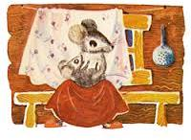

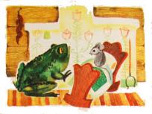
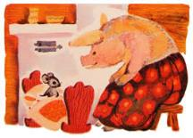
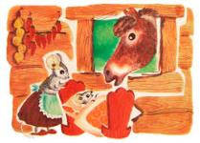
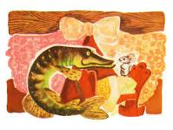
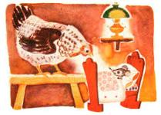
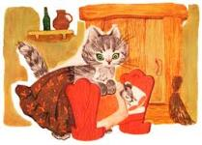
Вспомни сказку

Slide 20

Угадай произведение
Сел он утром на кровать
Стал рубашку надевать,
В рукава просунул руки -
Оказалось, это брюки….
Вместо шляпы на ходу
Он надел сковороду.

Slide 21

Угадай произведение
Люди спрашивают:
- Кто это у вас?
А девочка говорит:
- Это моя дочка.
Люди спрашивают:
- Почему у вашей дочки
серые щёчки?
А девочка говорит:
- Она давно не мылась.

Slide 22

Угадай произведение
Дама сдавала в багаж:
Диван,
Саквояж,
Чемодан,
Картину, корзину, картонку
И маленькую собачонку.

Slide 23

Угадай произведение
Бим – бом! Тили – бом! На дворе - высокий дом. Ставенки резные, Окна расписные. А на лестнице ковер – Шитый золотом узор. По узорному ковру Сходит кошка по утру…

Slide 24
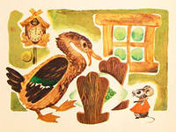
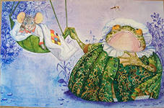
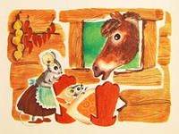


НАЙДИ ЛИШНЕЕ

Slide 25

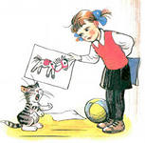
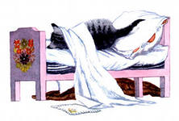

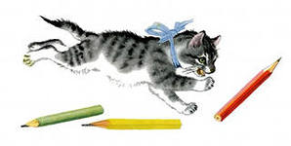
НАЙДИ ЛИШНЕЕ

Slide 26
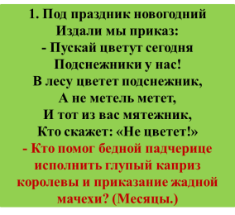





Кроссворд
М
е
с
я
ц
ы
Б
а
г
а
ж
р
а
с
с
е
я
н
н
ы
й
М
ы
ш
о
н
о
к
П
о
ч
т
а
л
ь
о
н
к
у
з
ь
м
а

Slide 27








Назови под каким номером книги С.Я.Маршака
13457
1
2
3
4
7
8
5
6

Slide 28
СПАСИБО ЗА ВНИМАНИЕ!

